Slide 1


都行小组C#大作业展示
组员：高航，刘维帆，高随心

Slide 2
目 录
COMPANY
01
选题背景
02
软件功能
03
关键技术
04
创新点

Slide 3
PART 01
选题背景

Slide 4

生活中的我们有大大小小的任务需要完成，一时疏忽可能就会导致遗漏重要事件，所以我们小组打算做一个任务提醒软件，该软件不仅可以供我们查看需要完成的任务，而且可以在任务到期之前发送提醒、避免遗漏，以便于我们能够更合理的安排自己的时间并且更充分地完成任务。

Slide 5
PART 02
软件功能

Slide 6
软件功能
添加任务
查询任务
用户可以根据所需添加不同的任务类型，更好的分配自己的时间
用户可以根据发布时间、任务开始或截止时间对表单中的任务进行排序输出，从而使任务列表一目了然
2020
删除任务
任务提醒
用户可以自主选择删除已完成或者过期的任务，精简任务列表
在待做任务截止时间前，用户可以收到系统的任务提醒，以免造成遗漏
分类管理任务
用户可以根据任务的类别来统一管理、查看任务，进行统一管理。使任务更加

Slide 7
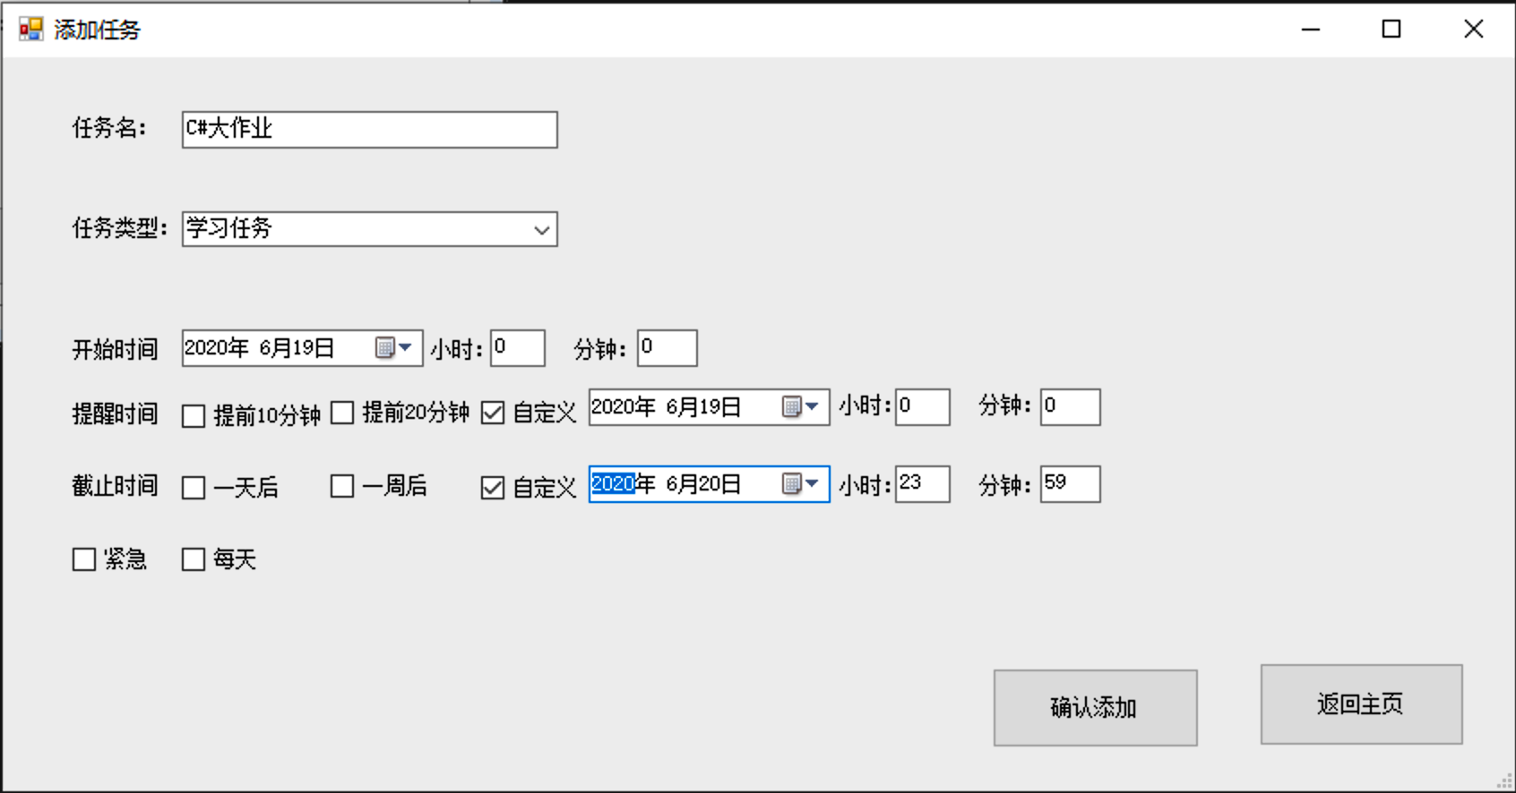
功能页面展示：添加任务

Slide 8
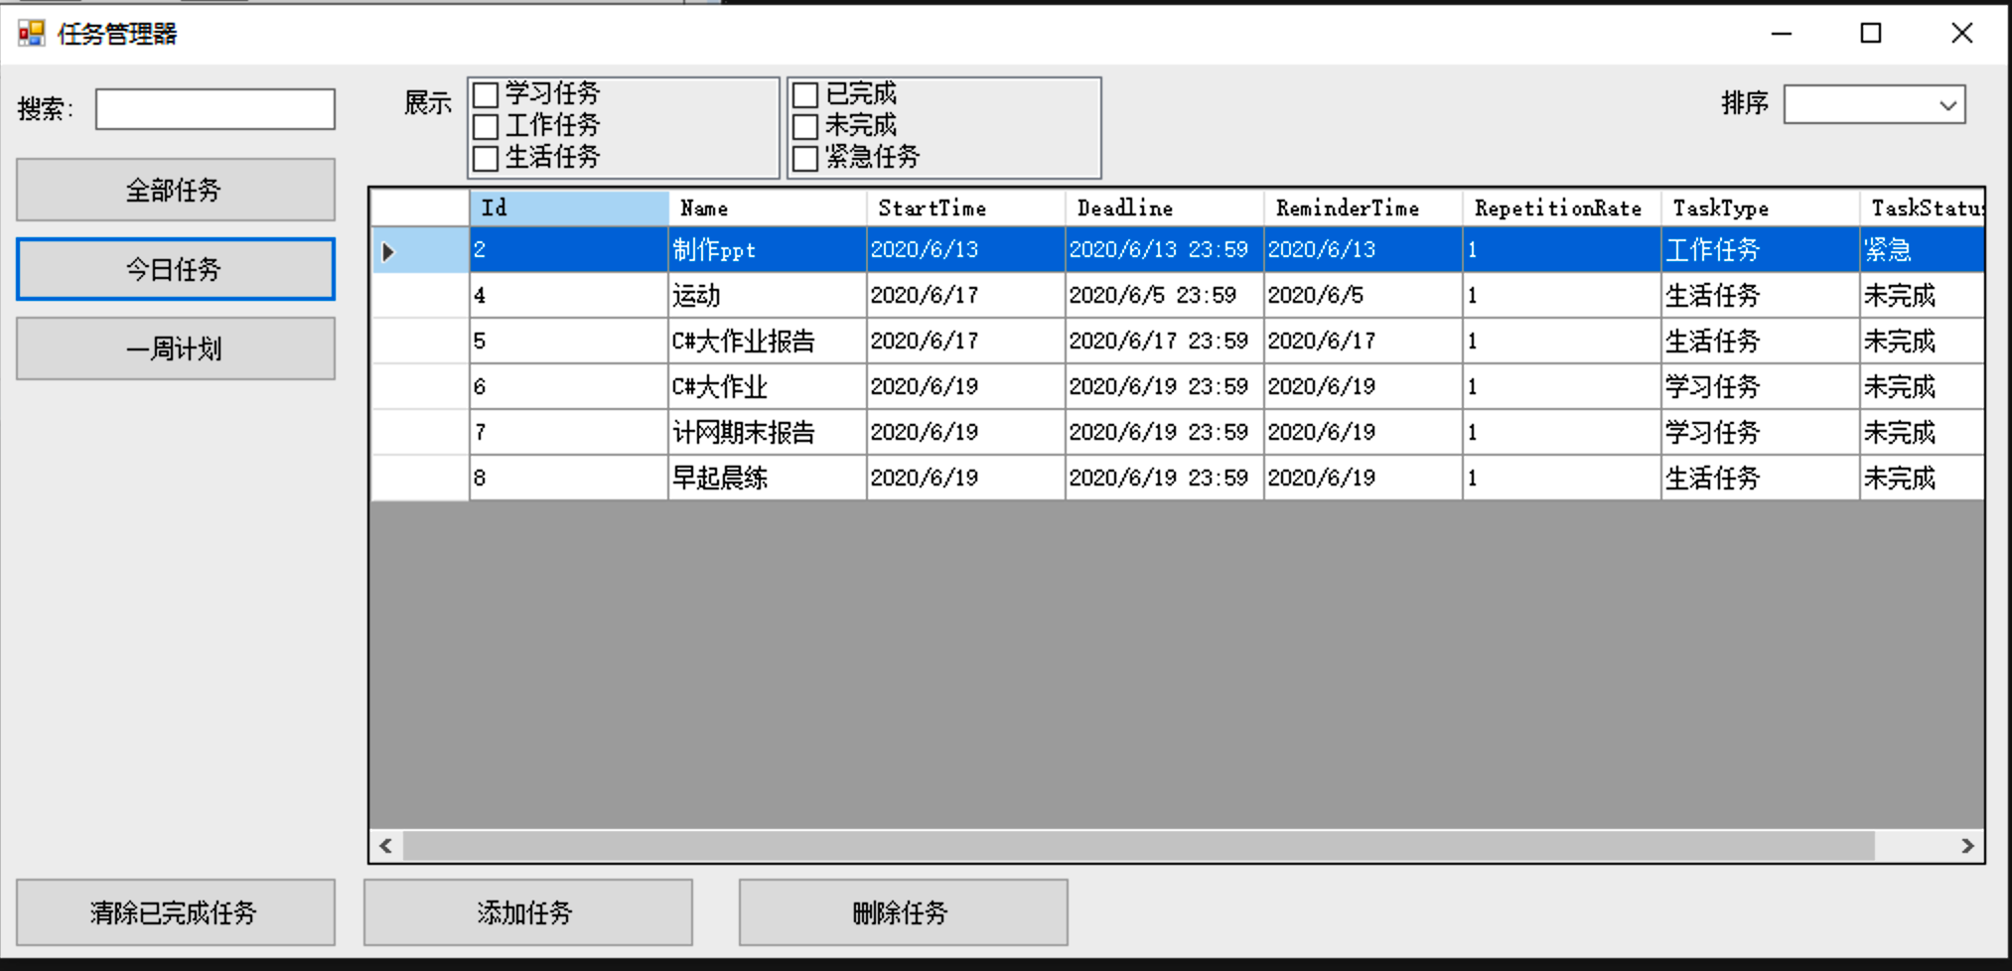
功能页面展示：查询任务

Slide 9
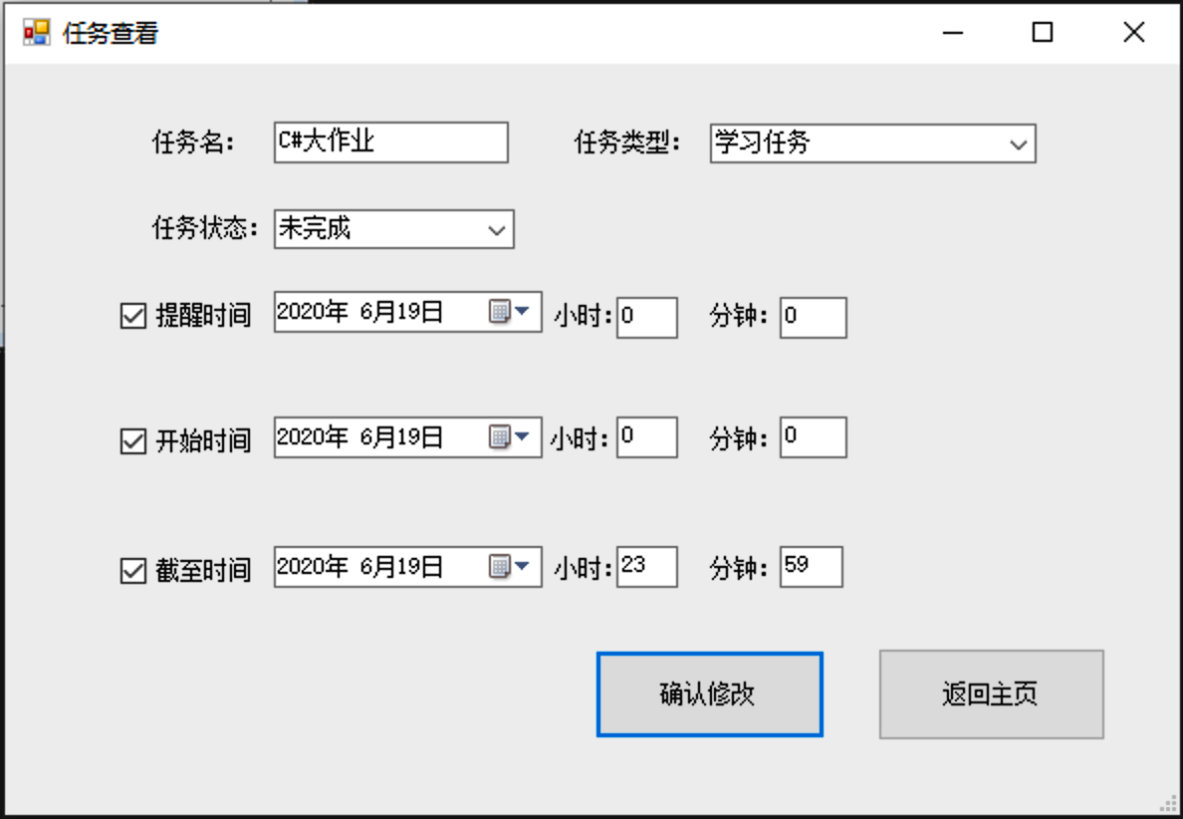
功能页面展示：查看任务详情

Slide 10
PART 03
关键技术

Slide 11
关键技术
以模版的方式来创建新任务，让任务类型的划分更为明确
任务提醒：实时监控是否达到提醒时间
模拟数据库缓存技术，实现两级存缓
，，，

Slide 12
PART 04
创新点

Slide 13
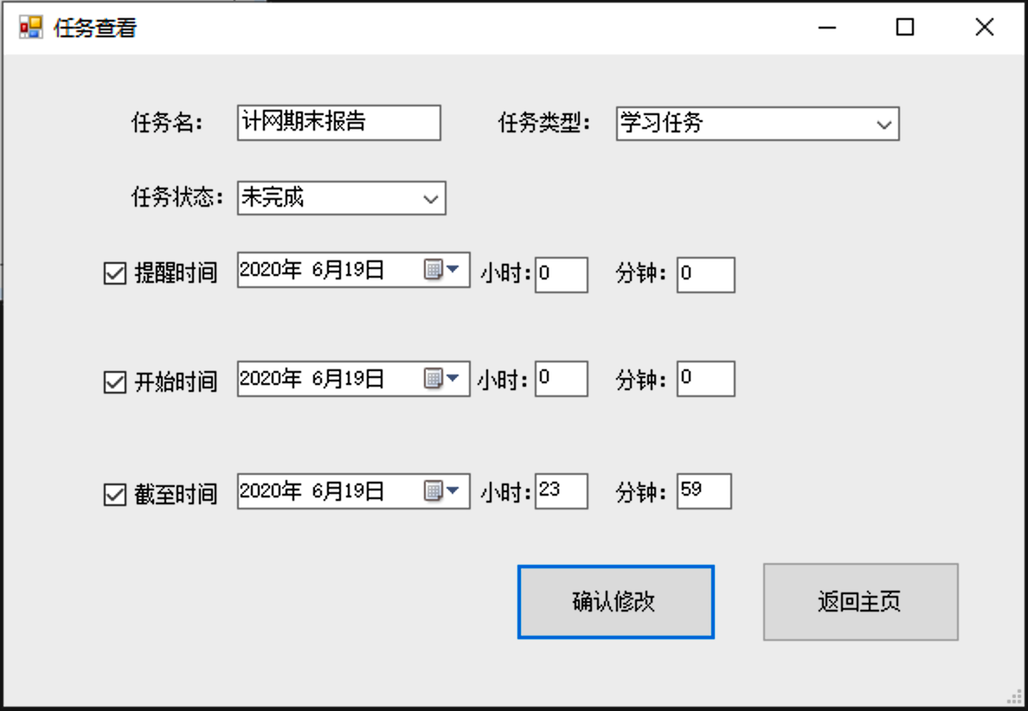
实时修改任务状态
在任务进行过程中，很多属性可能会发生变化。比如论文ddl的推迟，提前完成了某样任务或者修改时间等等。在软件中可以直接点击任务列表中的某一样，进入任务详情界面，进行相关信息的修改。

Slide 14
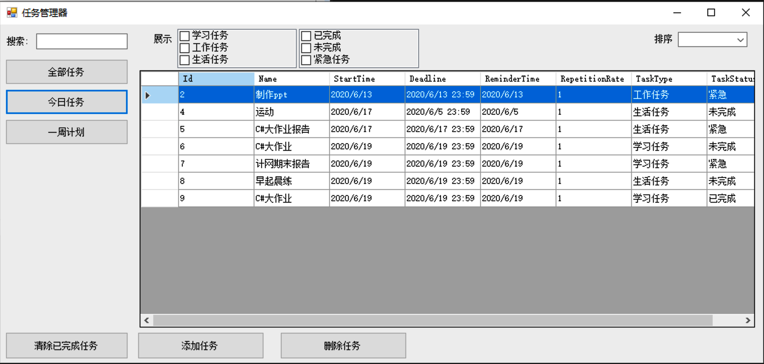
实时修改任务状态
若任务已经完成，则可修改任务状态标签，改成已完成后可直接进行一键删除，精简任务列表。

Slide 15
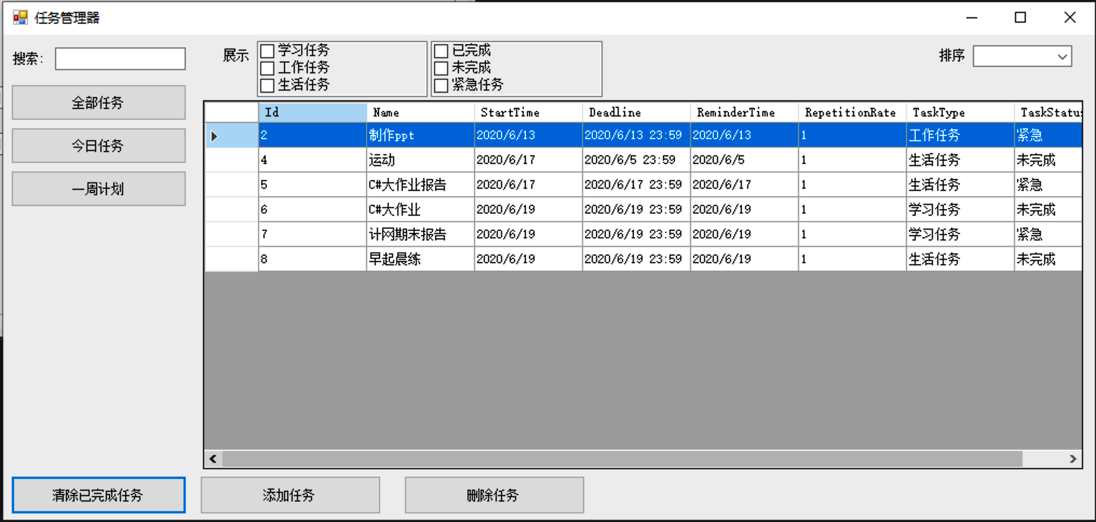
实时修改任务状态
若任务已经完成，则可修改任务状态标签，改成已完成后可直接进行一键删除，精简任务列表。

Slide 16
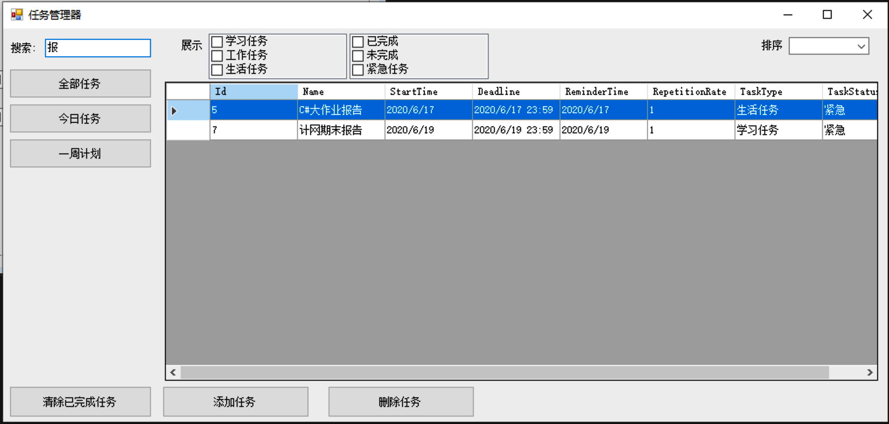
模糊查找
用户可以通过关键词精确查找任务列表中的相关任务，根据任务状态标签或者时间状态进行分类，任务列表清晰明确

Slide 17
仍需改进的不足之处
如果误删任务，没有找回功能，需重新添加任务
功能基础，不适合需要分很多板块来完成的大任务
界面不够新颖，外观仍需改进

Slide 18
谢谢观看

